Slide 1
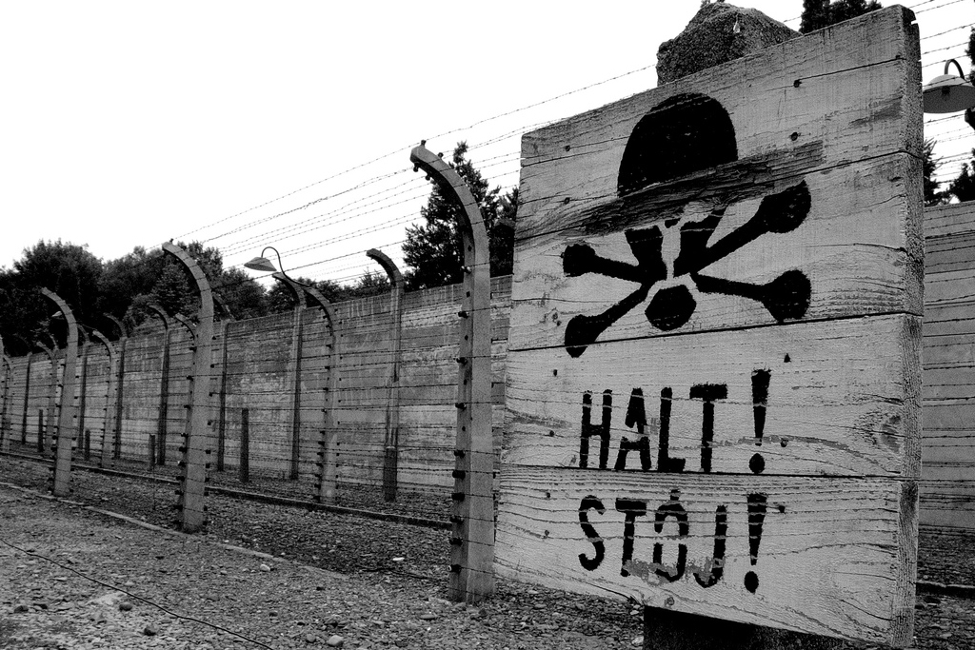
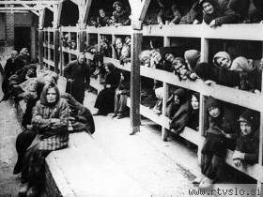
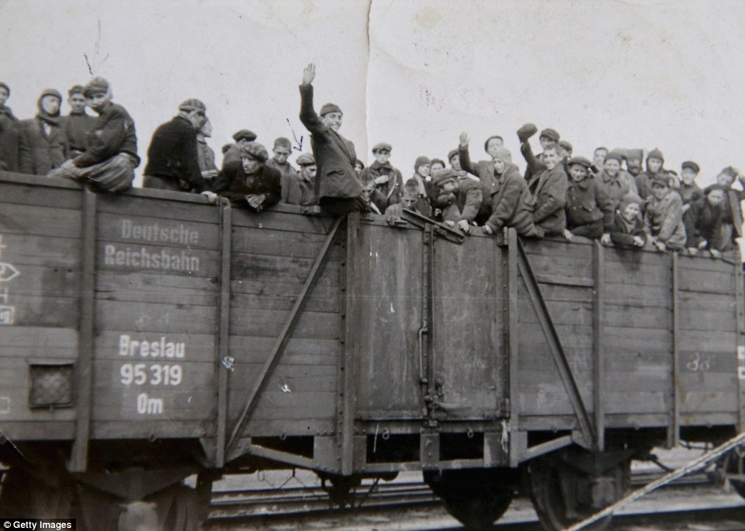
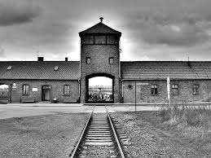
HOLOKAVST
MIJA PELCAR 9.B

Slide 2
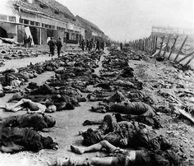
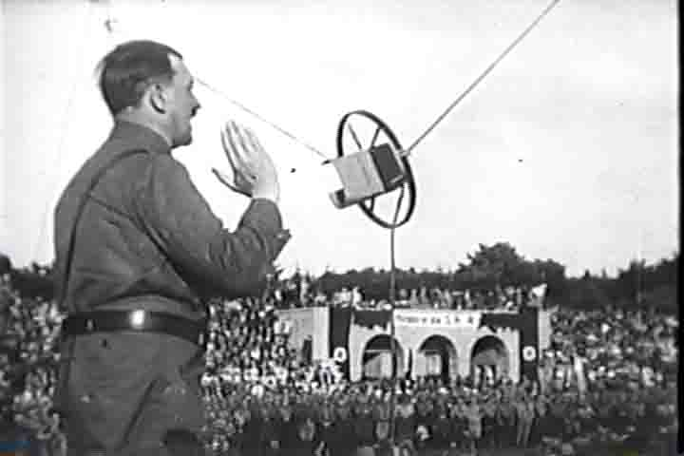
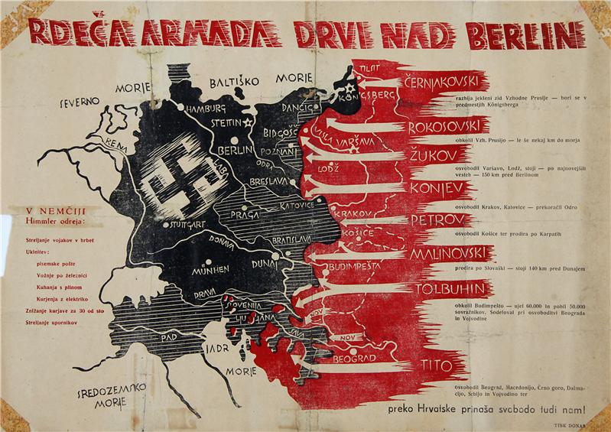
KAJ JE HOLOKAVST?
Sistem uničevanja in pobijanja
Nacistična Nemčija
2. sv. vojna
1941-1945
Rdeča armada
27.1.

Slide 3
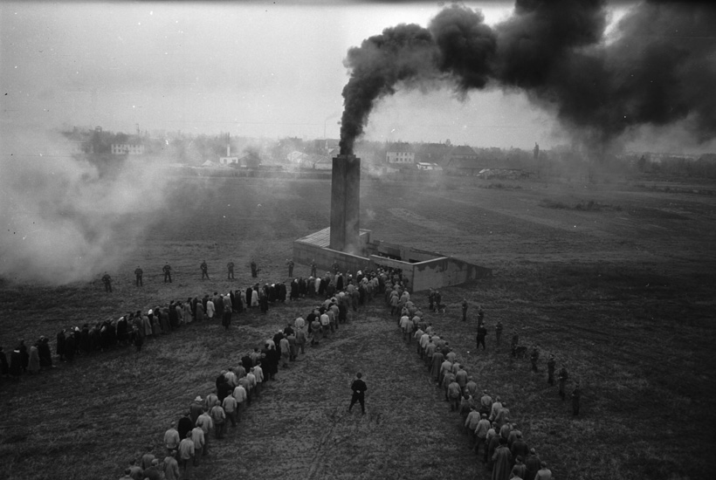
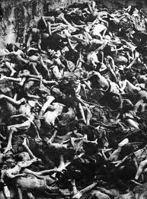
KAJ JE CILJ HOLOKAVSTA? NAMEN
Pobijanje „manj vrednih ras“
„končna rešitev Judovskega vprašanja“
6-6,5 milijona žrtev
10.000 Slovencev
„holokavst“- žgalna daritev
Kaznovati in prevzgojiti
zastraševanje

Slide 4
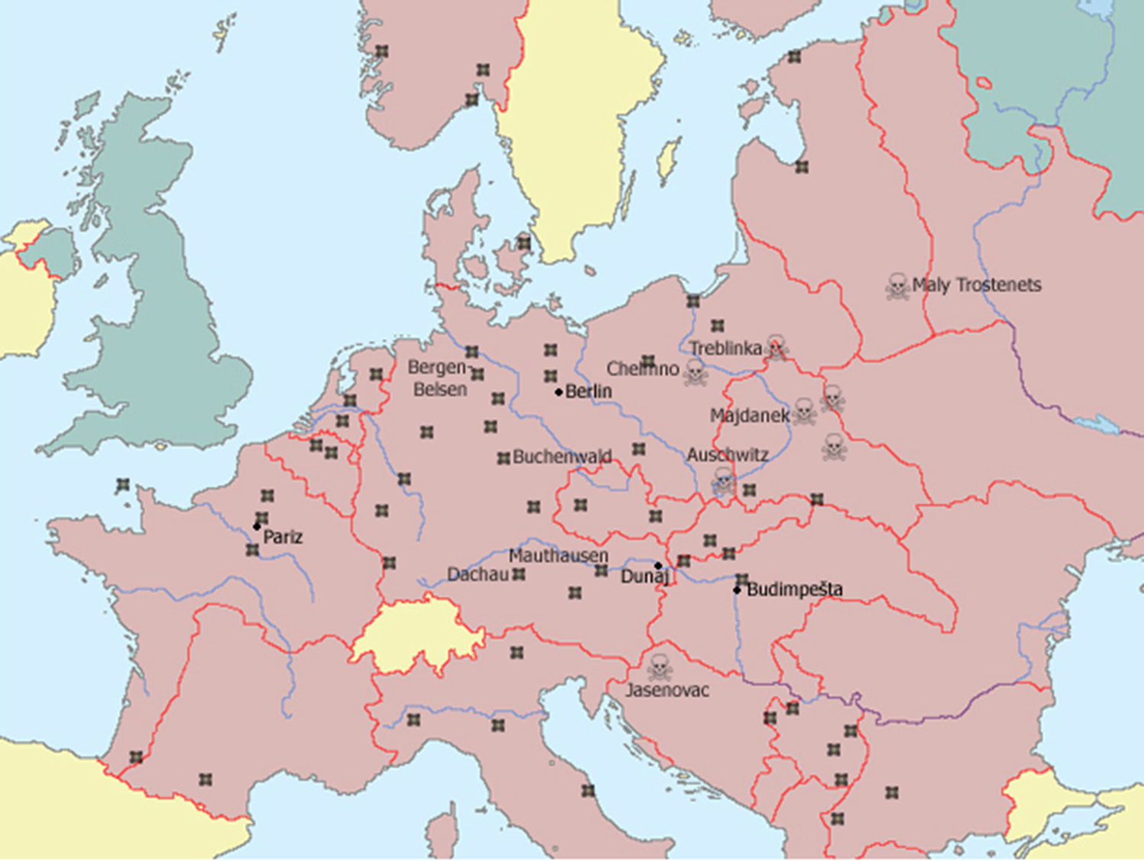
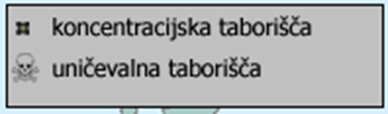
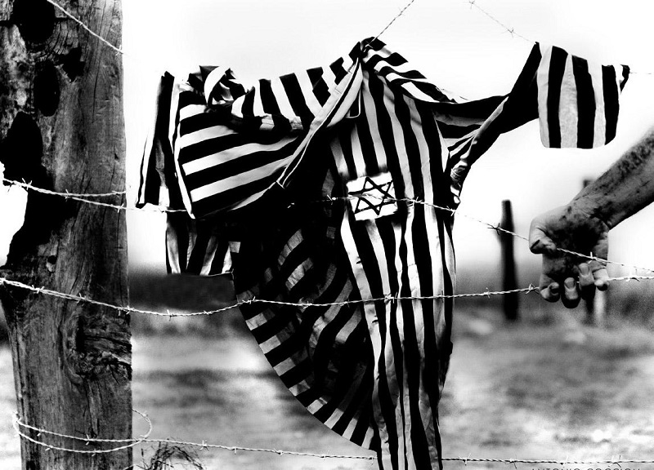
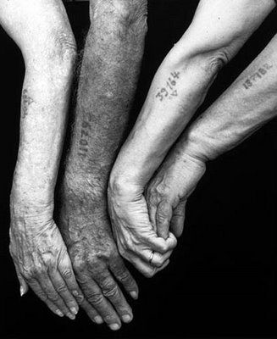
TABORIŠČA
Delovna (Mathausen(Ljubelj), Dachau,
Uničevalna (Treblinka, Sobibor, Majdanek, Jesenovac)
Auschwitz I : 20.5.1940
Vžig številk, obleke
Blok 11- kazni (celice, smrt)
Esesovci- ciklon B (cianid)
Auschwitz II
4 krematoriji

Slide 5
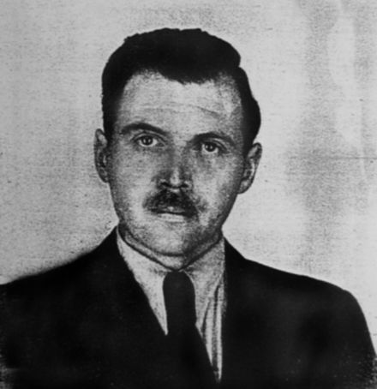
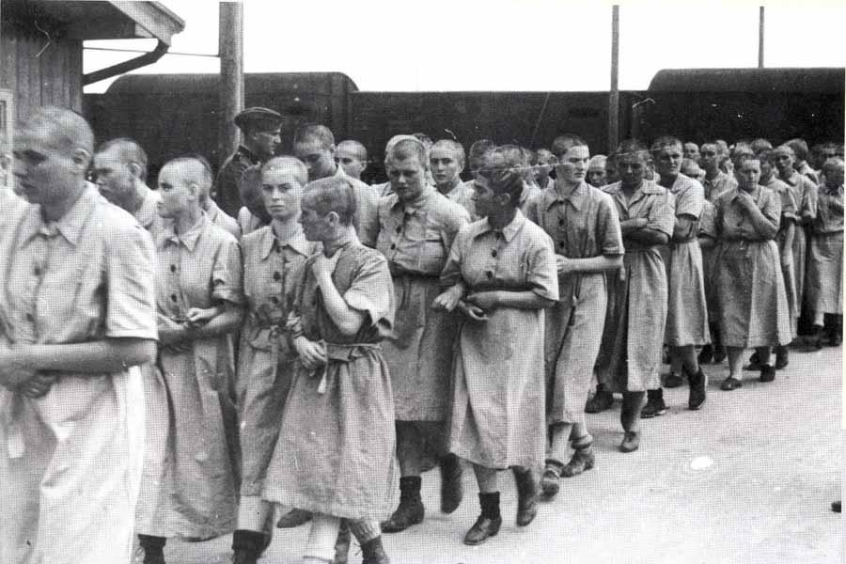
MENGELE
Zdravnik, častnik
16.3.1911- 7.2.1979
Auschwitz
Medicinski, operativni posegi
Arijski Nemci

Slide 6
VIRI
https://sites.google.com/site/ernisaljosa/rasizem/holokavst-in-koncentrancijska-taborisca
https://en.wikipedia.org/wiki/List_of_Nazi_concentration_camps
https://sl.wikipedia.org/wiki/Koncentracijsko_tabori%C5%A1%C4%8De_Ljubelj
https://en.wikipedia.org/wiki/Josef_Mengele
REPOVŽ, Grega. Spomini na tovarno smrti. Mladina,2014, posebna številka,str.80-95

